Slide 1

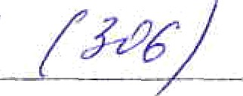

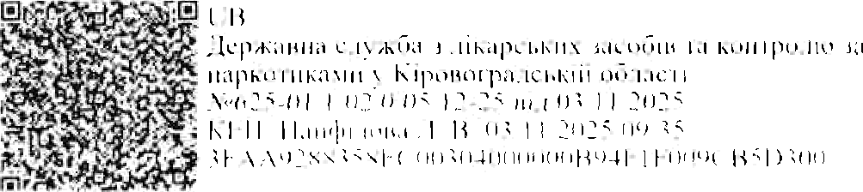
ДЕРЖЛ I КСЛ ДЖBН
ДЕРЖАВНА С.ЗУ7КБА 3 .ЗІКАРС’ЬКИХ ’ЗАСОБІВ
ТА КОНТРОЛЮ 4A НАРКОТИКАМИ У КІРОВОГРАДСЬКІЙ ОБ.ЈАС/ ГІ
DJ. /Г ВоЮ х„ б'Ј-іГ-рЈ J,/DHD„ DX->'fjN. Y•t6
K€')JIBH lï k ЯWI тя 1 и п в н u внжен и›і ocooa›і а птеч н и х т і\ sos и ч них \а клі\дів Кіровог[›.ідс ькоі' пб. i зсті
ДО х‘ВЯ ГМ È'ПORH 0 ВЯЖ€‘Н li х сс іб!
lнбопмэцію надавати но гіапеtзоьих носіях пtзш іокі, ’i.i а;і{эесоіо: гу'.і. hІуеобуажен с'ькн, 2,
При наступних посзавках лікарськіі х господарюваніtя повинен вжити заходів
застосуsання лі ііарськи х зас об iВ, 3il3H іЗЧС ІІИХ
зііс г›бin. вк а сан iix j {зг› зі і‹з)»іпженнях, с; 6’ к”і tнt›no ’з.шг›біі .шня гі|эііпб‹lннл. |эеіі:іізііt1і'і “i.i
|ЗОЗП О[ЭЯ,ЗНtОlІ llЯ Х.
У вппадкv відсvтності u а|зсбки х зас‹іf›ів. нка'шп их у ро ii н› я.i*on iіях ч и 1i4c iа х Дсржлікслужбі1, відповіді в письмовому яt4 i ля.'Ii н пда впти не п.от}іійно.
ОДНОЧdСНо нагадуемtз, шо з розпорлдженнл›lи 1 i) .11[ЙЗ.d Йdll k$, •3‹КСЛ ЖCfi hlt3Ж Htl ознайомитися на офі uiFtнoмy веGсайт i Державноі’ с іужбн У к|эа'інн 'з лі кd|эс ькЇ ÏK ИЙСіЭ }}3 Ï*‹l контролю за наркотиками (https://www.dls.gov.ha/) s {эозділі РОЗНОРЯДЖЕННЯ ДЕРЖЛІ КСЛУЖБИ.
нырхо iihn ru niu 21 l()2()25
924-())I 1.'(1)2.0 l7-2ï hi 1 .q;r..
Начальн и к c.пj жби
.3і. i ія H.-t Н ‹1› I.ЗГІ RA
Остапенксз Валентп на .32 14 4 t

Slide 2



ДЕРЖАВНА СЛУЖБА УКРАЇНИ 3 ЛІКАРСЬКИХ ЗАСОБІВ ТА КОНТРОЛЮ ЗА НАРКОТИКАМИ
(Держлікслужба)
проспект Берестейський, 120—A, м. Київ, 031 IS, тел/факс: (044) 422—55—77, e-mail: dlsH,d1s. ov ua, littps://www.d is.g•ov.ua, Код СДРПОУ 405 17815
від На № від
Керівникам суб'ектів господарювання, які заимаються
реалізаціею, застосуванням засобів
зберіганням i
лікарських
Керівникам територіальних органів Держлікслужби
РОЗПОРЯДЖЕННЯ
Відповідно до Конституції України, статеи 15, 22, 55 Закону України
«Основи законодавства України про охорону здоров'я», статей 15, 17, 21 Закону України «Про лікарські засоби», Положения про Державну службу України з лікарських засобів та контролю за наркотиками, затвердженого постановою Кабінету Міністрів України від 12.08.20 15 № 647, Порядку здійснення державного контролю якості лікарських засобів, що ввозяться в Украіну, затвердженого постановою Кабінету Міністрів України від 14.09.2005 № 902, пункту 3,2.2 Порядку встановлення заборони (тимчасової заборони) та поновлення обігу лікарських засобів на території України, затвердженого наказом Міністерства охорони здоров'я України від 22.11.2011 № 809 (зі змінами), заресстрованого Міністерством юстиції України 30.01.2012 за № 126/20439, Порядку контролю якості лікарських засобів під час оптової та роздрібної торгівлі, затвердженого наказом Міністерства охорони здоров'я України від 29.09.2014 № 677, зареестрованого Міністерством юстиціі’ Украі'ни 26.11.2014 за 3s 1515/26292, Правил утилізаціі та знищення лікарських засобів, затверджених наказом Міністерства охорони здоров'я України від 24.04.2015
№ 242, заресстрованих Мініетерством юстиціі України від 18.05.2015
за від
№ 550/26995, на підставі надходження термінових повідомлень 10.10.2025 N•N 875—01.1/02,0/06.14—25, 878-01,1/02.0/06.14-25,
879-01.1/02.0/06.14-25 від Державної служби з лікарських засобів та контролю
UB Державна.служба з
2a наркотиками у Львівській області, інформації від
ОЛОВНОГО л ВПlЪlПИів та
контролю за
+² Держлікслужба
N-•924-001.1/002.0/17-25 від 28.10.2025
наркотиками у
Кіровоградській
області
0’ C00

Slide 3
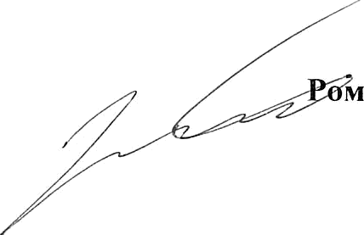
Національної поліції України у Львівській області (лист від 22.07.2025 N‹ 236167-2025) щодо виявлення в обігу, ввезених з порушенням лікарських засобів, з маркуванням іноземною мовою, що офіційно не ввозились на територію України, з метою активної протидії поширенню лікарських засобів, шляхи надходження та умови зберігання яких невідомі, визначити якість та безпечність яких неможливо, з огляду на те, що така продукція с небезпечною та може нести потенційну загрозу життю та здоров’ю населения:
ЗАБОРОНПЮ реалізацію, зберігання та застосування серій 80234702, 80234587, 80240192 лікарського засобу SYNCUMAR MITE 1 mg,
виробництва Bausch Health , з маркуванням іноземною мовою, що офіційно не ввозився па територію України.
Cy6’ектам та застосування розпорядження,
господарювання, які здійснюють реалізацію, зберігання лікарських засобів, невідкладно, після одержання даного перевірити наявність серій вказаного лікарського засобу,
вжити заходи щодо вилучення ïx з обігу шляхом знищення або повернення постачальнику, про що повідомити територіальний орган Держлікслужби. У разi знищення відходів зазначених серій лікарського засобу в двотижневий строк направити до територіального органу Держлікслужби копію акта про знищення відходів лікарського засобу.
Контроль за виконанням даного розпорядження здійснюють територіальні органи Держлікслужби на відповідній території.
Невиконання даного розпорядження тягне за собою відповідальність згідно з чинним законодавством України.
Копіі даного розпорядження направлені: Міністерство охорони здоров’я Украі'ни;
ДП «Державний експертний центр Міністерства України».
охорони
здоров’я
Голова
ан ICACHKO
Гl iна ЧОРГІ Е I IbKA, ic/1.{044) 422-55-76 133)

Slide 4




ДЕРЖАВНА СЛУЖБА УКРАЇНИ 3 ЛІКАРСЬКИХ ЗАСОБІВ ТА КОНТРОЛЮ ЗА НАРКОТИКАМИ
(Держлікслужба)
проспект Берестейський, 120—A, м. Київ, 03115, тел/факс: (044) 422-55—77, e—mail: dls@dls.gov.ua, https://www.dls.яov.na, Код СДРПОУ 40517815
від На N* від
Керівникам суб'сктів господарювання, які заимаються
реалізацісю, застосуванняи засобів
зберіганням i
лікарських
Керівникам територіальних
органів Держлікслужби
РОЗПОРЯДЖЕННЯ
Відповідно до Конституцїі України, статей 15, 22, 55 Закону України
«Основи законодавства України про охорону здоров'я», статей 15, 17, 21 Закону України «Про лікарські засоби», Положения про Державну службу України з лікарських засобів та контролю за наркотиками, затвердженого постановою Кабінету Міністрів України від 12.08.2015 № 647, Порядку здійснення державного контролю якості лікарських засобів, що ввозяться в Україну, затвердженого постановою Кабінету Міністрів України від 14.09.2005 № 902, пункту 3.2.2 Порядку встановлення заборони (тимчасовоl заборони) та поновлення обігу лікарських засобів на території Украіни, затвердженого наказом Міністерства охорони здоров'я України від 22.11.2011 N 809 (зі змінами), заресстрованого Міністерством юстицїі України 30.01.2012 за № 126/20439, Порядку контролю якості лlкарськИХ 28С бів під час оптової та роздрібної торгівлі, затвердженого наказом Міністерства охорони здоров'я України від 29.09.2014 N* 677, заресстрованого Міністерством юстиції України
26.11.2014 за № 1515/26292, Правил утилізації та знищення лікарських засобів, затверджених наказом Міністерства охорони здоров'я України від 24.04.2015 3в 242, заресстрованих Міністерством юстиції України від 18.05.2015
за N* 550/26995, на підставі надходження термінового повідомлення Від 17.09.2025 N 640—01.1/02.0/06.14-25 від Державної служби з лікарських засобів та контролю за наркотиками у Львівській облаВті,
б
контролю за наркотиками у Кіровоградській
області
№815'02. 12-25 від 30.10.2025
M2 Держлікслужба
N°-925-001.1/002.0/17-25 від 28.10.2025
0’ C00

Slide 5
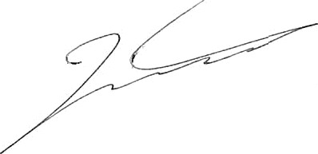
від Головного управління Національної поліції України у Львівській області (лист від 22.07.2025 № 236167-2025) щодо виявлення в обігу, ввезених з порушенням лікарських засобів, з маркуванням іноземною мовою, що офіційно не ввозились на територію України, з метою активної протидії поширенню лікарських засобів, шляхи надходження та умови зберігання яких невідомі, визначити якість та безпечність яких неможливо, з огляду на те, що така продукція е небезпечною та може нести потенційну загрозу життю та здоров’ю населения:
ЗАБОРОНЯЮ реалізацію, cepiï CSD09014A лікарсвкого засобу
зберігання та застосування
AZACITIDIN SANDOZ 25 mg,
внробництва LEK Pharmaceutiticals d.d. (SVN), з маркуванням іноземною мовою, що офіційно не ввозився на територію України.
Суб'ектам господарювання, які здійснюють реалізацію, зберігання та застосування лікарських засобів, невідкладно, після одержання даного
розпорядження, перевірити наявність cepiï вказаного лікарського засобу, вжити заходи щодо вилучення Ii з обігу шляхом знищення a6o повернення постачальнику, про що повідомити територіалвний орган Держлікслужби. У разі знищення відходів зазначеної cepiï лікарського засобу у двотижневий строк направити до територіального органу Держлікслужби копію акта про знищення відходів лікарського засобу.
Контроль за виконанням даного розпорядження здійснюють територіальні органи Держлікслужби на відповідній території.
Невиконання даного розпорядження тягне за собою відповідальність згідно з чинним законодавством України.
Копіі даного розпорядження направлені: Міністерство охорони здоров’я України;
ДП «Державний експертний центр Міністерства охорони України».
здоров'я
Роман ICACHKO

